Slide 1



Slide 2
에어컨이 뜨거워
01
팀원 역할
04
기능 설명
05
UI 설명
02
개발 툴/언어
06
시연
03
제작 동기
07
기대효과

Slide 3
팀원 역할

Slide 4

김태오
한지완
이지민
Subject
아두이노,
하드웨어 제어 개발,
하드웨어 제작
모바일 앱 개발
서버, DB개발,
하드웨어 제작
전도권
김동희
이예은
발표, 하드웨어 제작,
PPT

Slide 5
2. 개발 툴/언어

Slide 6








Slide 7
3. 제작 동기

Slide 8

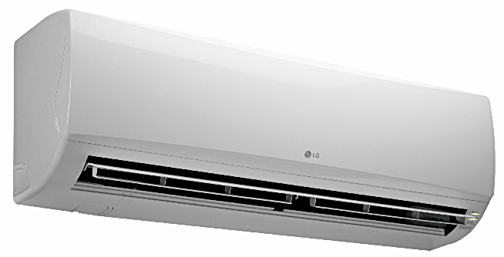
사람이 없는 곳에서 냉난방기가 계속 작동된다면
전기가 낭비되고 환경오염이 심화된다.

Slide 9
4. 기능 설명

Slide 10
설정한 시간 동안 사람이 없을 때
자동으로 에어컨이 꺼짐
모바일에서 에어컨 온도, 온/오프 조절
설정한 온도가 되었을때 에어컨이 꺼짐

Slide 11
5. UI 설명

Slide 12
시작화면

Slide 13
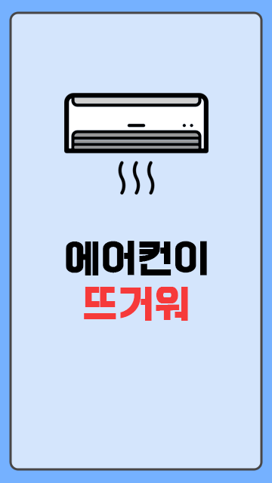

Slide 14
메인화면

Slide 15
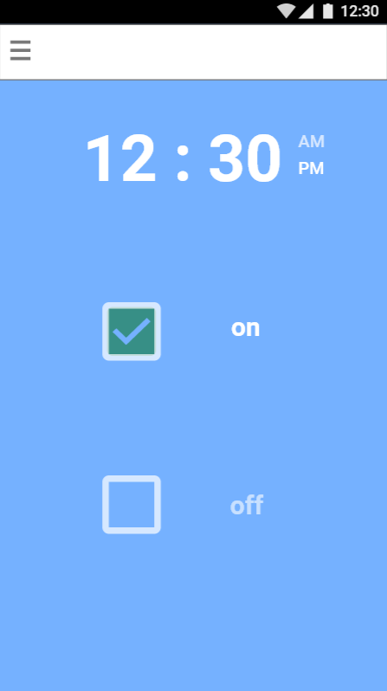
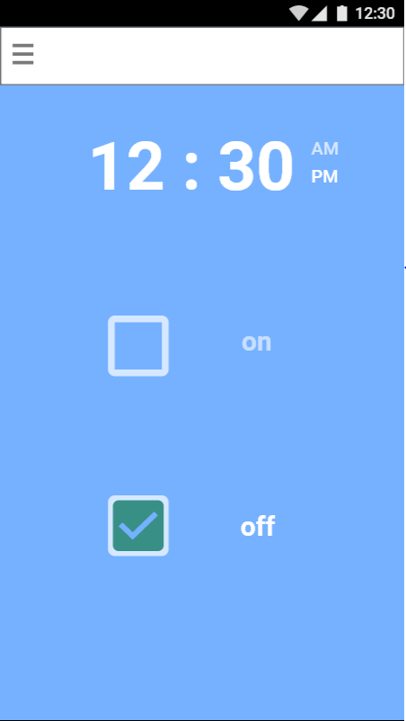

Slide 16
메뉴

Slide 17
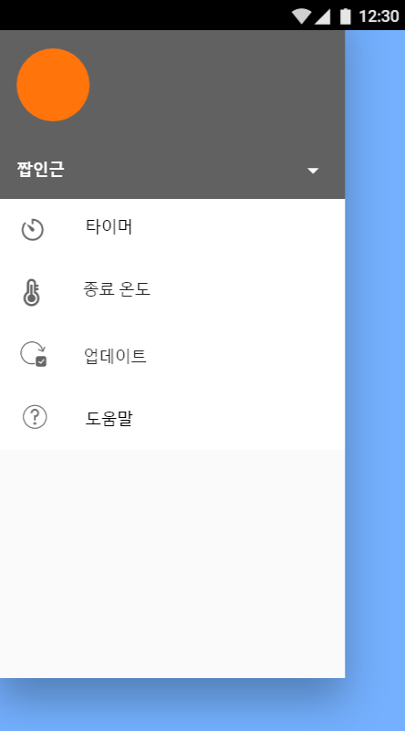

Slide 18
타이머

Slide 19


Slide 20
종료온도

Slide 21
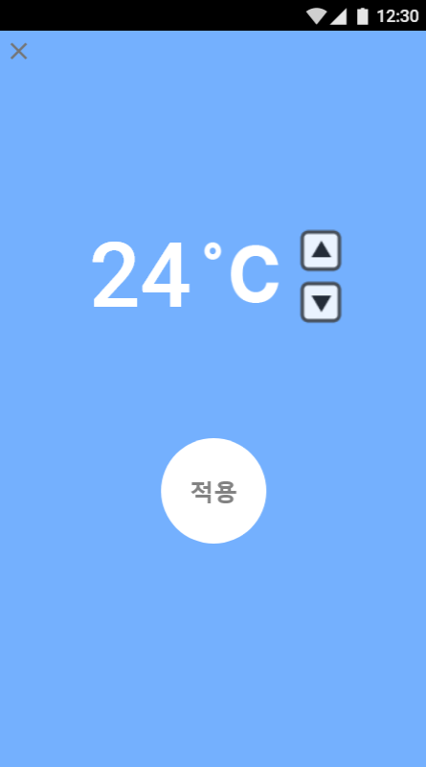

Slide 22
업데이트

Slide 23
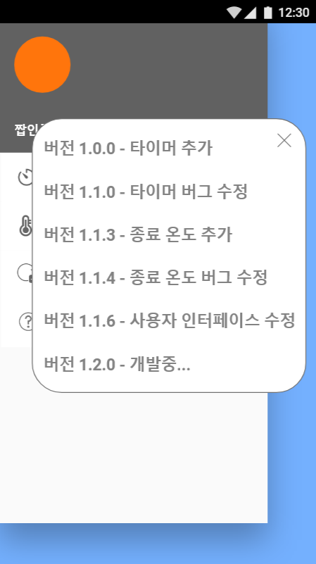

Slide 24
도움말

Slide 25
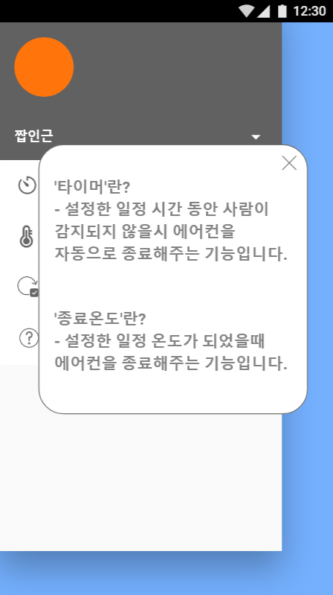

Slide 26
6. 시연

Slide 27


시 연
(영상 넣기)

Slide 28
7. 기대 효과

Slide 29
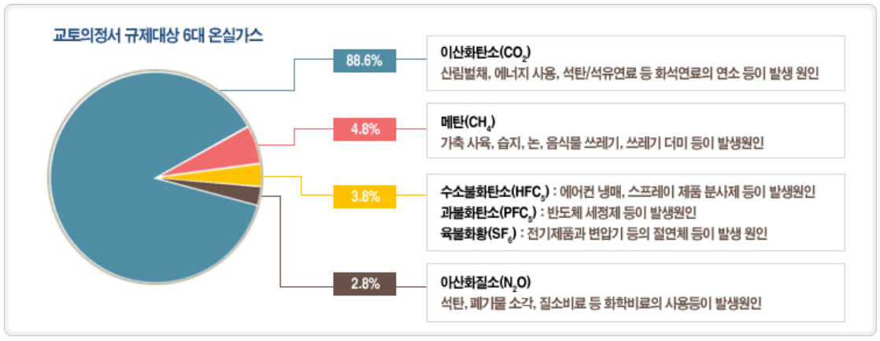
Notes:
가스별 지구온난화 영향력 : 이산화탄소의 영향력을 1로 잡을때 수소불화탄소의 영향력 140~11,700

Slide 30
Q & A

Slide 31
Thank You!

